Slide 1


Slide 2

حـقـوق الطفـولــة

Slide 3

الأسلوب اللغوي

Slide 4

رتبي الكلمات التالية لتكوني جملاً مفيدة.
السماء – لعل - تمطر
لعل السماء تمطر
الشباب – يعود – ليت - يوماً
ليت الشباب يعود يوماً
ما الأسلوب الذي دلت عليه الجملتان؟

Slide 5
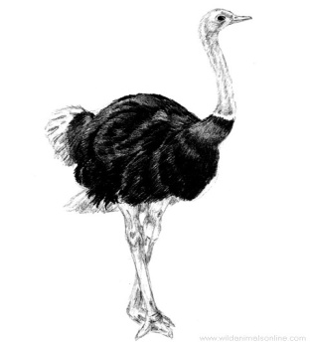

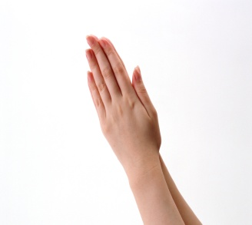
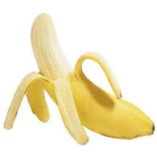
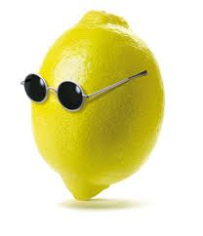
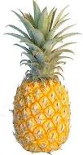

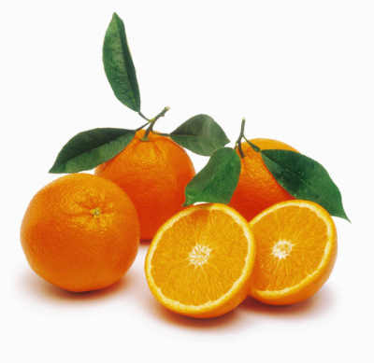

اجمعي أول حرف من كل صور لتكتشفي عنوان الأسلوب اللغوي الذي سوف ندرسه اليوم.
التـمـنـي
بـ ( ليت )

Slide 6

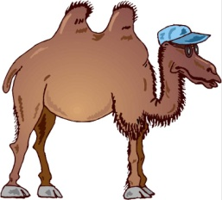
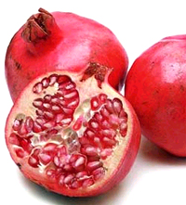
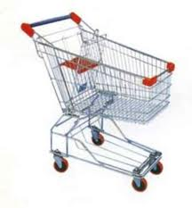
اجمعي أول حرف من كل صور لتكتشفي عنوان الأسلوب اللغوي الذي سوف ندرسه اليوم.
التـرجـي
بـ ( لعل )

Slide 7


أسلوبا الترجي بـ (لعل )والتمني بـ ( ليت )

Slide 8

يتوقع منكِ في نهاية الدرس أن تكوني قادرة على:
1-تعرُف أسلوب التمني وأسلوب الترجي.
2-تحديد أداة التمني وأداة الترجي.
3-تكوين جمل تشتمل على أسلوب الترجي وأسلوب التمني.

Slide 9
الترجي:
طلب أمر مرغوب فيه ويتوقع حدوثه.
ومن حروفه ( لعل ).
التمني:
طلب أمر مرغوب فيه مستبعد الحدوث.
ومن حروفه ( ليت )

Slide 10
أن لا يأخذ الموت عزيزاً. أن ينجح محمد في الامتحان.
أن يدرك الشباب أهمية الوقت. أن يتوقف الوقت.
أُصنِّفُ الجملً السابقة وفقّ الجدولٍ المكتوبٍ:
أسلوب التمني | أسلوب الترجي
لعل محمداً ينجح في الامتحان.
ليت الموت لا يأخذ عزيزاً
لعل الشباب يدركون أهمية الوقت
ليت الوقت يتوقف.

Slide 11

أفتح كتاب الطالبة
على صـ 105

Slide 12
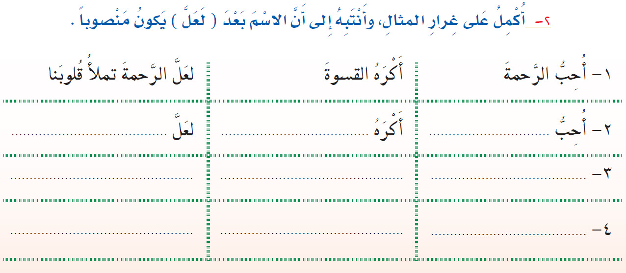
الصدقَ يكون شعارَنا
الكذِبَ
الصِّدقَ
لعَلَّ الأمانةَ منتشرةٌ بيننا
أَكْرَهُ الخيانةَ
أُحِبُّ الأمانة
لعَلَّ العدلَ ظاهرٌ بين الناس
أَكْرَهُ الظلمَ
أُحِبُّ العدل

Slide 13

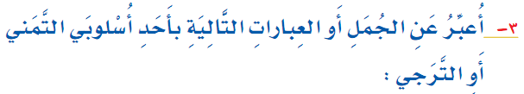
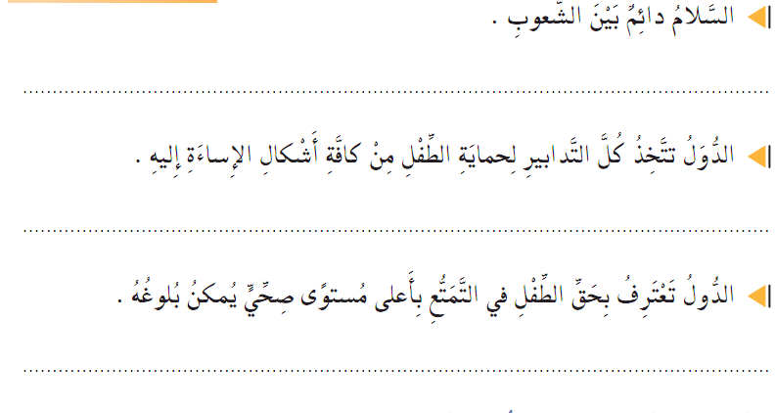
لعَلَّ السلامَ دائمٌ بين الشعوبِ .
ليْتَ الدولَ تحمي الطفلَ من الإساءةِ بأشكالِها .
لعْلَّ الدولَ تعترفُ بحقِ الطفلِ في التمتعِ
بمستوى صحي عالي .

Slide 14

نشاط تعاوني
مدة التنفيذ: دقيقتان

Slide 15
